Slide 1
施工项目部安全生产汇报情况

Slide 2
目录
oncent
工程项目基本概况
现场安全文明施工管理
项目部安全管理措施
安全资料管理

Slide 3
工程项目基本概况
/01
项目概况及项目设施

Slide 4
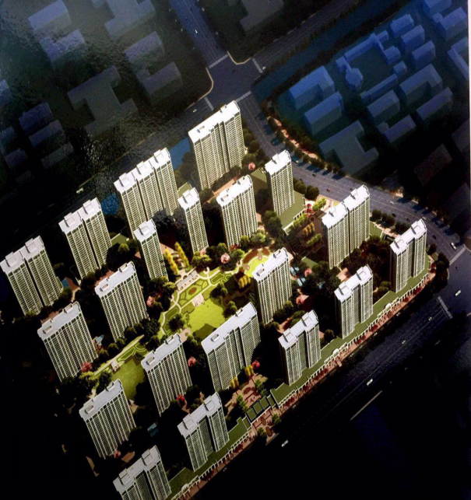
工程概况
工程位于杭州市萧山区宁围街道,由建设四路、文明路南侧河道、规划金四路及规划金一路合围区域,用地面128791.3m,总建筑面积约558570.6m,由20幢高层住宅(24-28层)及配套、商业用房(1-2层)组成，基础拟采用桩基础;设地下室二层,基坑开挖深度约9.50m,属一级基坑。建筑安全等级为一级,设计使用年限为50年,建筑物的耐火等级为一级,
抗震设防烈度为6度。

Slide 5
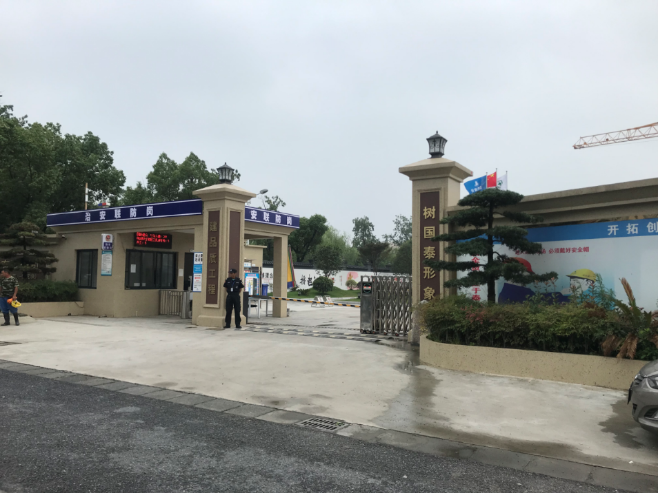
宁围安置房项目部

Slide 6
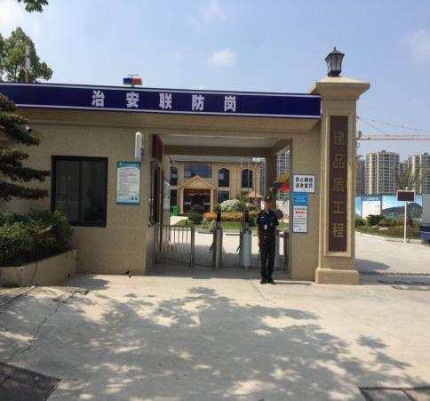
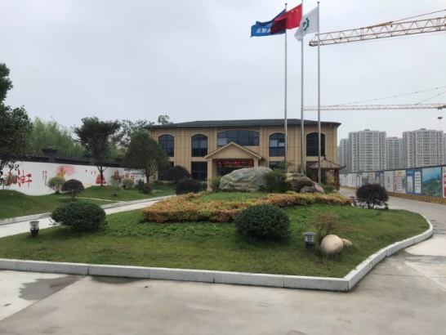
项 目 设 施 概 况
项目部安保岗亭
项目部
所有工作人员按照要求实名制考核

Slide 7
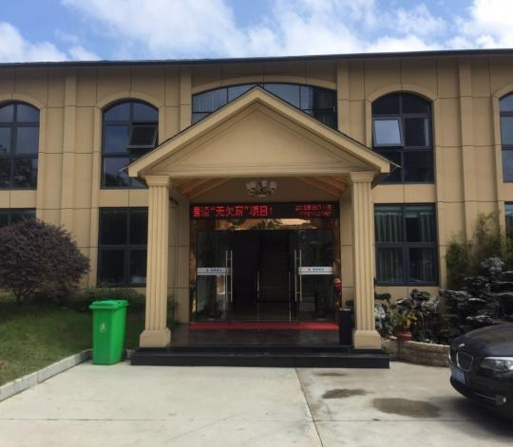
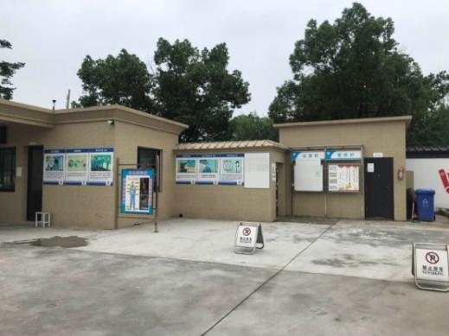
项 目 部 设 施
• 正门
• 岗亭一角标语宣传栏

Slide 8
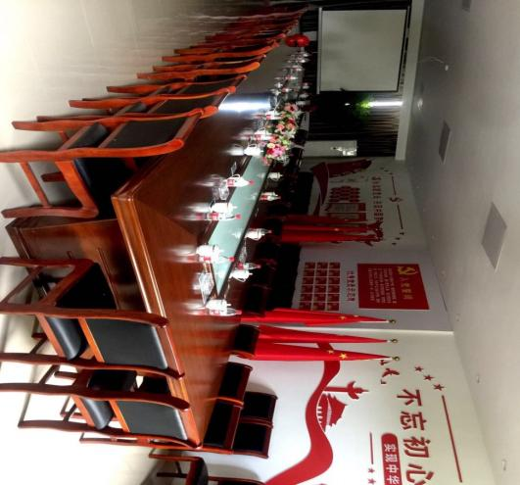
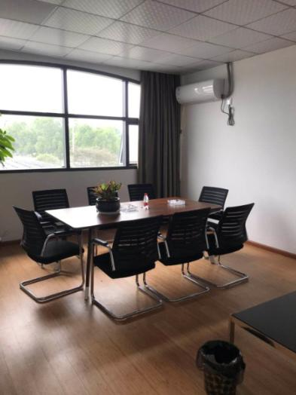
项 目 设 施 概 况
项目部会议室.党建室
• 项目部小会议室.会客室

Slide 9
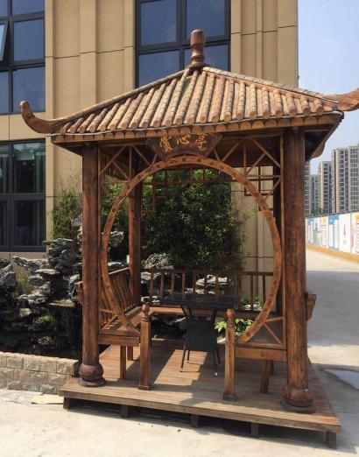
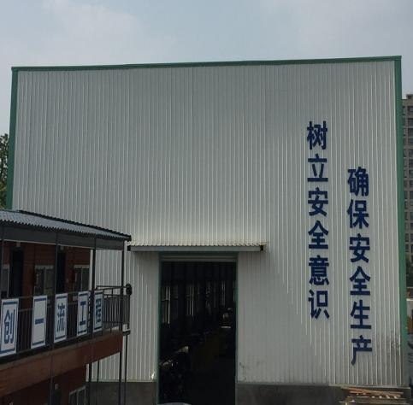
项 目 设 施 概 况
办公区域“赏心亭”
钢结构仓库

Slide 10
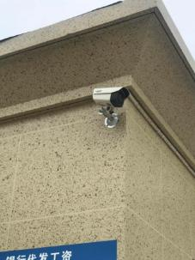
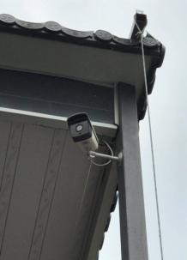
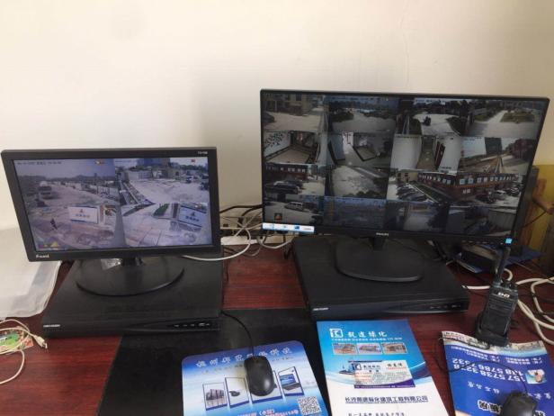
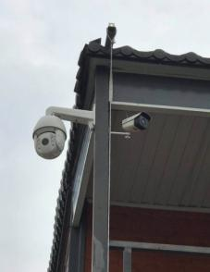
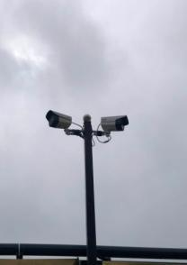
项目部监控系统设施
监控设施

Slide 11
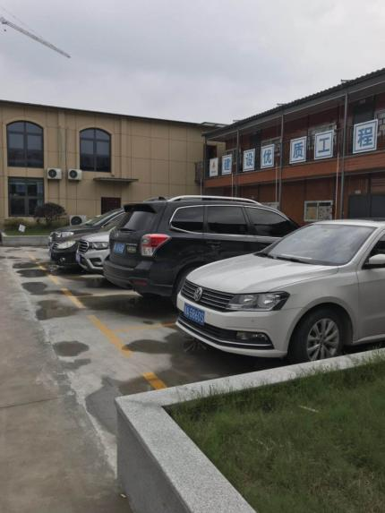
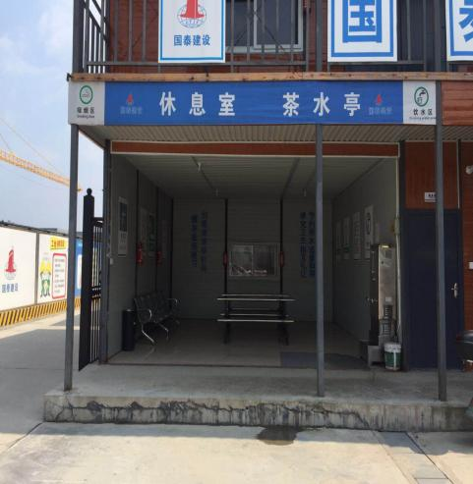
项 目 设 施 概 况
项目部停车场
施工现场茶水亭、吸烟区

Slide 12
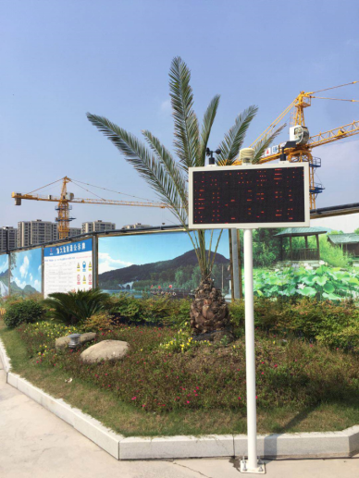
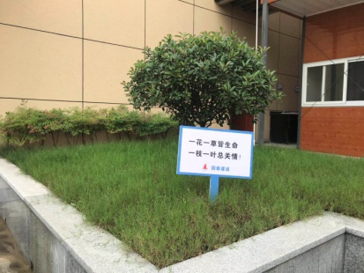
项 目 部 设 施
• 扬尘监视器
• 告示牌

Slide 13
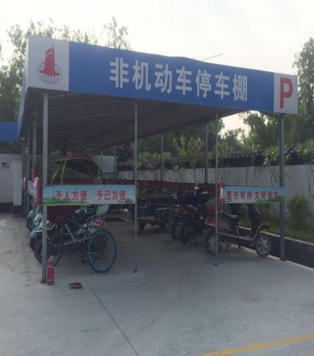
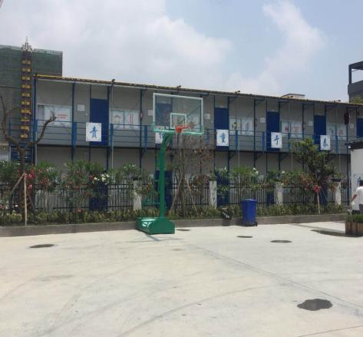
项 目 设 施 概 况
生活区停车棚
生活区文体设施

Slide 14
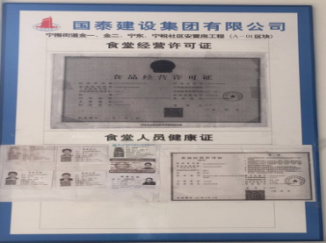
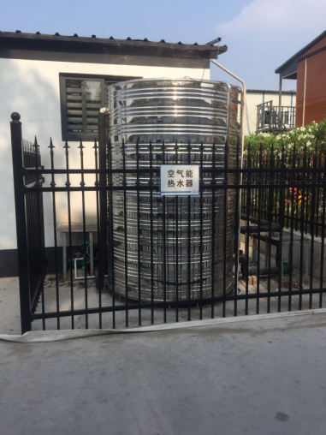
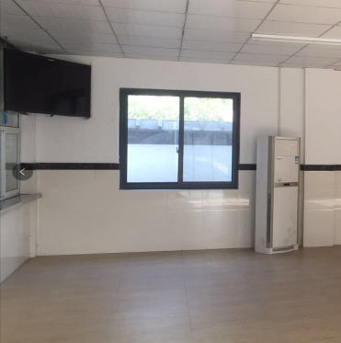
项 目 设 施 概 况
工人食堂设施
生活区空气能热水器

Slide 15
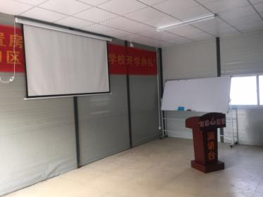
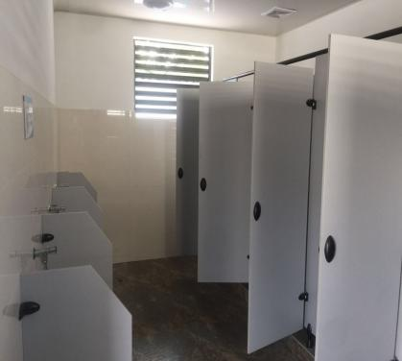
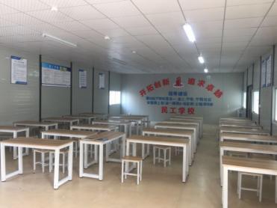
项 目 设 施 概 况
民工学校设施
每周一次安全教育
生活区卫生间

Slide 16
现场安全文明施工管理
/02
安全标语
大型机械安全管理
材料堆放
围护措施
施工日常安全管理
防尘措施
临时用电安全管理
医护管理
防汛抗台措施

Slide 17
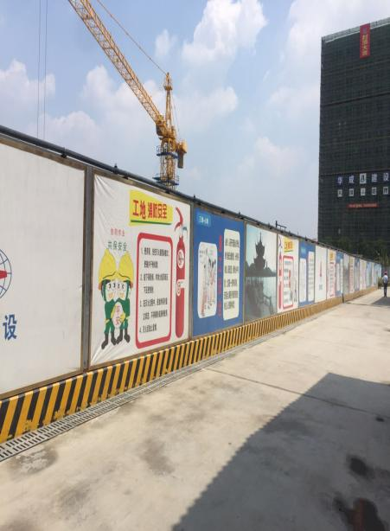
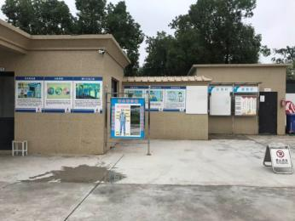
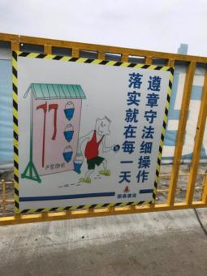
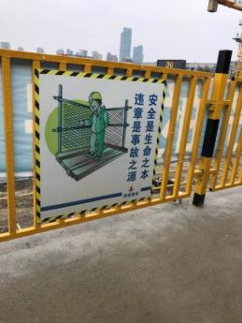
安 全 宣 传 标 语
安全教育宣传标示牌.宣传栏

Slide 18
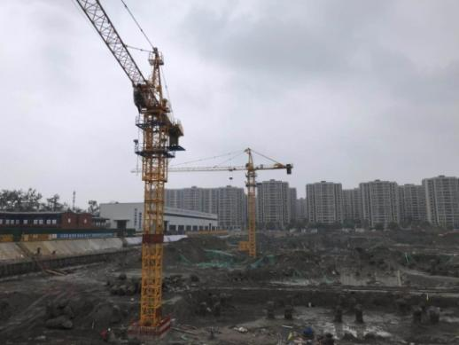
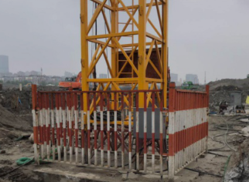
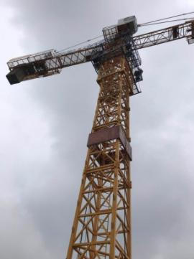
大型机械安全管理
• 塔吊备案手续资料齐全、检测合格
• 塔吊围护、告示牌、警示牌正在落实中
• 目前正在落实塔吊独立用电系统

Slide 19
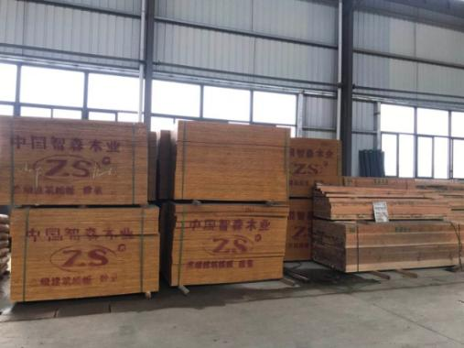
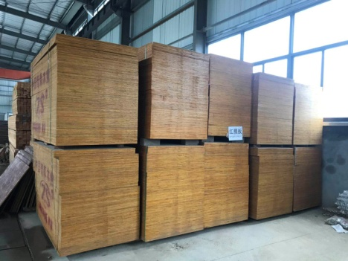
材 料 堆 放
现场材料按照要求堆放整齐，挂告示牌

Slide 20
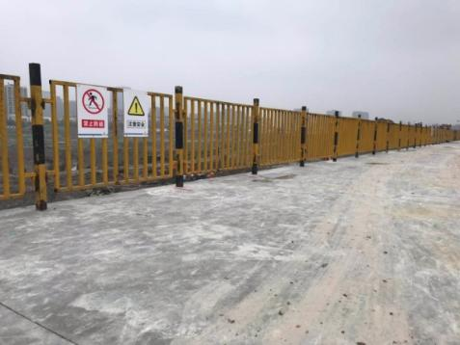
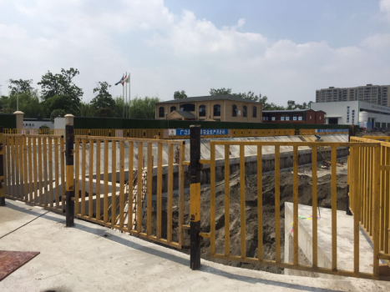
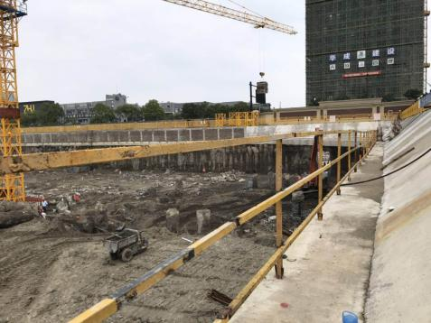

定型化围护，施工现场临边围护
临边围护不容马虎

Slide 21
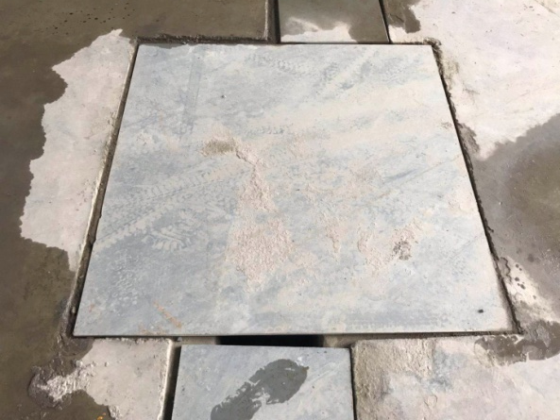
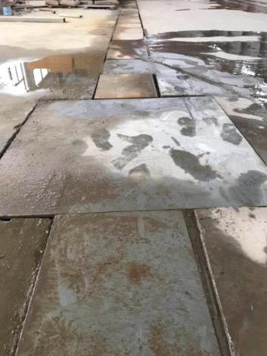
洞口防护措施
现场集水井、沟均采用2cm厚铸铁钢板覆盖围护

Slide 22
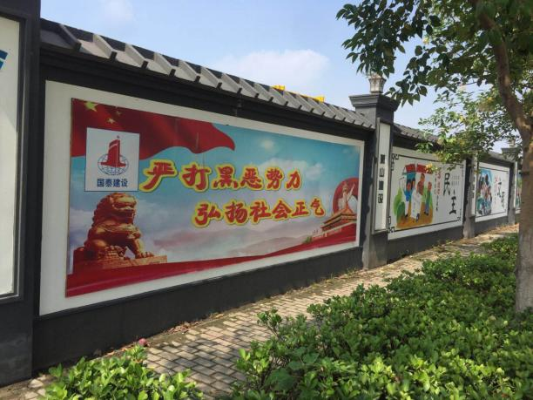
围 挡 管 理
施工园区周边设置封闭挡墙
标准！
市区道路周围围挡要求不得低于2.5m，一般路段不得低于1.8m，本工程为2.5m高

Slide 23
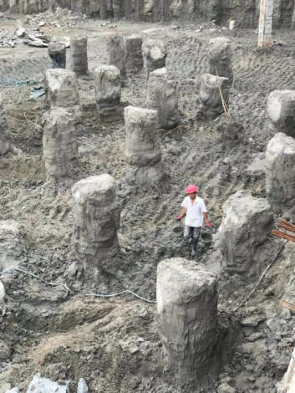
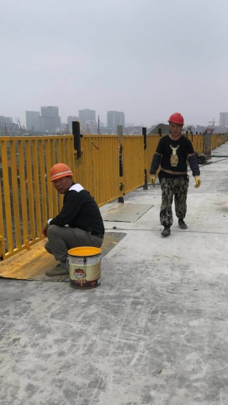
安全帽日常管理
施工现场工人佩戴安全帽作业中

Slide 24
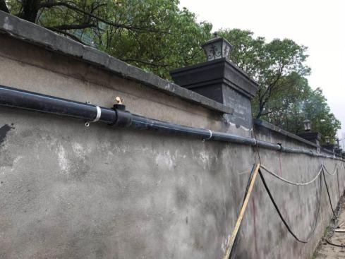
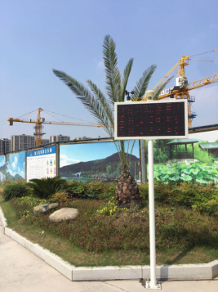
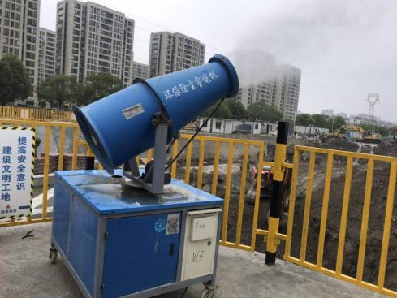
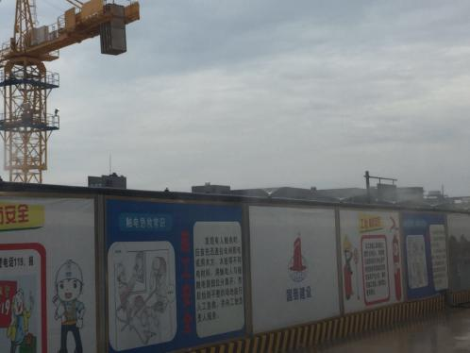
扬尘控制系统
扬尘监视器
挡墙喷淋系统
挡墙喷淋系统
雾炮器

Slide 25
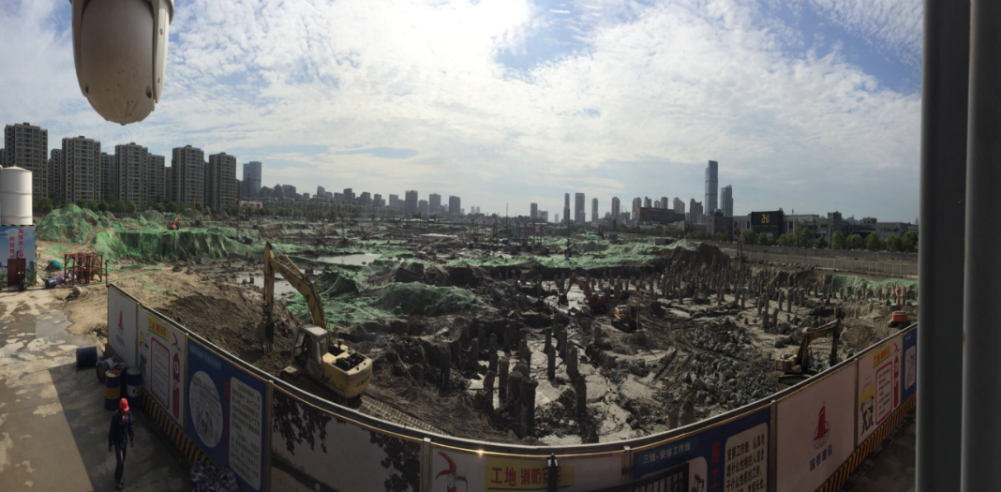
防 尘 措 施
防尘网布需落实到每一处！

Slide 26
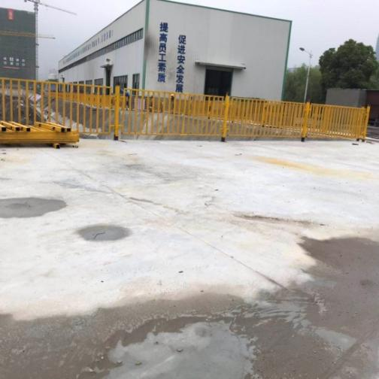

防尘措施
施工区域场地硬化，减少尘土飞扬

Slide 27

水 泥 罐 围 护
施工现场水泥罐均按照文明要求做好防尘措施 !

Slide 28


防尘措施
现场洒水车根据现场情况洒水降尘

Slide 29



临时用电安全管理
总配电房
• 总配电房内按照要求设置：静电地板、防火沙、铁锹、灭火器、桶、防
爆灯等设置。
• 警示牌均已粘贴，检查表每周检查签字。

Slide 30




一级、二级、三级配电箱安全管理
一.二.级配电箱边安置灭火器，箱与门连接线完好，箱体内不得放杂物，门内电路图及检查表均已按照要求设置。

Slide 31


医 务 室 管 理
本项目部医务室根据现场情况配备药物有：藿香正气水、龙虎人丹、医用胶带、医用纱布、医用棉签、云南白药、双氧水等，医护室还设有担架、血压仪、观察室等设施。

Slide 32

“除 四 害”
每周后勤人员用喷雾器进行灭蚊蝇行动工作。

Slide 33



防汛、抗台设施
• 现场活动房房采用A级防火板搭式，屋顶进行防台加固。
• 合理布置排水沟、集水井。
• 项目部设防汛抗台仓库，内放置必备用具。

Slide 34
项目部安全管理措施
03
各安全教育工作开展
各项安全专题会议及培训
施工现场安全技术交底；
安全各项检查工作，
上级领导部门现场指导
消防控制系统设施及消防演练

Slide 35

安 全 教 育
项目部早间晨会
岗前晨会教育内容
• 为了加强工人的安全意识和技术技能，项目部认真执行每日岗前晨会制度。
• 会议主要内容：由项目部质安部、技术部主讲每日工作内容，提醒施工人员当日安全注意事项，明确安全保障措施落实到位。

Slide 36

安 全 教 育
安全教育与操作技能
• 为加强民工的安全防护用具使用技能和安全意识，本项目以“安全月”活动为契机，落实一周一次安全教育，积极开展安全生产教育工作，加强民工的安全意识和安全设施操作技能的培训，使民工安全意识和安全操作技能得到有效提高。

Slide 37

班 组 人 员 安 全 例 会
2019年6月由质安部在项目部会议室组织”安全生产管理例会“
参加会议的人员由项目部领导及各分包班组负责人，
项目经理主持会议，
会议内容：6月安全检查问题整改措施；
1.加强对工人的安全教育。
2.通过教育提高全员的安全防护意识，做到全员监督、全员防护的作用。
3.施工班组长须加强对工人安全教育，做到班前讲安全、讲质量，班后总结。
4.实行现场安全防护责任制明确到个人。
5.施工管理人员要加强自身自检，对检查出的问题及时的处理，做到不留隐患。

Slide 38

项 目 部 周 例 会
项目部每周例会主要内容是：检查、总结本周工作完成情况，安排布置下周工作计划，明确管理职责，执行落实工作安排等。
1. 进度计划与实际完成情况对比。（若滞后需分析原因及赶工措施）。
2. 下周工作计划安排（详细并突出关键节点）。
3. 安全文明生产、质量管理体系（现场存在问题的发生原因及整改措施，质量管控关键要点）。
4. 人、机、物、料、环整体情况；
5. 项目部各部门及分包单位需要协调及存在问题。
6. 业主、监理协调会及其他会议中需传达事项及会议精神。

Slide 39

项目部党建活动会议
党建活动会议主要内容：
1、搞好教育。把教育贯穿于党员主题实践活动的全过程。
2、加强管理。要制定目标，加强考核评比，不断丰富内容，完善形式，强化活动效果。
3、选好主题。要根据改革开放和实际工作中的薄弱环节、有影响的问题和难点问题，确定活动的主题。
4、抓好骨干。党员干部要在主题实践活动中起表率和示范作用。开展党员主题实践活动，应注意以树立典型，正面引导为主；重视党员在活动中的自我教育，注意发挥党员的主观能动性，使活动成为党员自觉参与、自我教育、自我管理的过程，使内容和目标寓于知识性、趣味性、形象化的活动之中。

Slide 40

扫黑除恶专项会议
充分学习领会扫黑除恶专项政策：是以习近平同志为核心的党中央作出的重大决策，事关社会大局稳定和国家长治久安，事关人心向背和基层政权巩固，事关进行伟大斗争、建设伟大工程、推进伟大事业、实现伟大梦想
学习扫黑除恶具体内容
观看学习扫黑除恶教育视频
会议中指出项目部将明确落实扫黑除恶的精神

Slide 41

后勤部门值班训练
• 全面贯彻上级指示，有效落实工程项目部门禁管理系统，落实后勤行政体系。明确管理责任，合理分工，责任到人，切实把后勤工作落实到实处，使项目部拥有一个良好工作环境。
• 项目部行政部门负责后勤具体管理工作。负责制定管理制度，统一规划生产区、办公区、生活区的正常运行负责后勤日常工作。

Slide 42

现场安全施工技术交底
主要交底内容：
使参与施工的技术人员和作业人员熟悉和了解所承担工程任务的特点、技术要求、施工工艺、工程难点及施工操作要点，做到心中有数。
针对施工过程中可能存在的安全隐患进行分析和提前预控，采用有效技术措施和管理措施，降低、规避现场安全事故的发生。
通过安全技术交底使施工人员明确施工安全技术要求，施工工艺、施工安全防护、机械使用等规范要求。
现场施工管理人员必须严格设计及规范要求来开展工作。

Slide 43

临时用电安全检查
• 认真贯彻“安全第一，预防为主”综合治理的安全生产方针，确保在施工现场供用电中的人身安全和设备安全，并使施工现场临时用电的装配、施工、运行及维护做到安全可靠，确保用电安全。
• 现场针对所有配电箱进行检查，现场电工配合对于班组用电中乱接、乱拉、一闸多机等违规操作直接现场拆除，并且记录对于情节严重班组进行处罚。
• 检查配电箱的电路图、日常检查记录表，发现未按照要求填写记录表要求整改并根据安全处罚条例进行处罚。

Slide 44

生活区日常周检
为了健全宿舍清洁卫生及安全用电管理，确保职工住宿安全舒适，加强建筑工地生活卫生环境管理，有一个良好的生活环境。
检查食堂、宿舍、卫生间、浴室等卫生情况，确保工地环境卫生。
检查后勤卫生防疫工作，要求每周对工地消毒1次，加强消除“四害”工作。
必须爱护生活区内及宿舍内的公用设施及公共财物，恶意损坏需原价赔偿
室内严禁私拉乱接电线、电气设备及使用电加热器具，（电褥子、小太阳等）未经组织审批，严禁任何人随意私装插座或灯头。

Slide 45

项目部施工现场安全周检
周检内容：
• 安全生产工作的目的是保护劳动者在生产过程中的安全与健康,维护企业的生产和发展;
•安全检查及时发现不安全行为和不安全状态，及时消除事故隐患,落实整改措施, 防止事故伤害,改善劳动条件。
•通过安全检查,及时发现施工中人、机、物、料的不安全状态、不安全行为,从而采取措施,及时消除违章指挥、违规行为,保障安全生产工作顺利进行。
•加强现场重点施工区域巡查力度，排查重大危险源。发现工作人员违规操作或不佩戴安全帽等违规行为，现场教育、整顿。

Slide 46

上级领导检查指导工作
主要指导内容：
检查现场施工机械、设备、工具管控是否合理，检查各安全文明施工工作开展成果。
检查现场施工的质量、施工工艺是否符合国家规范及设计要求。
检查重要施工环节及细部施工是否符合设计及规范要求。
指出现场施工质量、工艺、安全文明施工中存在的问题并提出整改要求。
给予后期工作中各单位各部门工作开展的建议。

Slide 47


消 防 系 统
生活区设置消防演练台
警示！！！消防预控人人有责。

Slide 48


施工现场消防设施
• 施工现场正在建立健全的消防系统设施，园区四周主道路旁设置消防专用管道，并设置消火栓箱体，发现火情能有效使用。
消防设施：严禁私自挪用、破坏

Slide 49




消 防 演 练
项目部消防演练
公司上级领导现场观看指导消防演练工作。

Slide 50

消 防 演 练
加强消防意识、保护职工生命财产安全

Slide 51
安全资料管理
项目部安全台账
项目部劳务合同台账
项目部工伤参保台账
民工学校安全教育台账

Slide 52


安 全 台 账
• 劳务台账资料
安全台账资料

Slide 53

实名制登记、各班组负责人安全责任书签订专题会议
班组进场后须签订劳务合同。
各班组人员必须实名制登记，必须按照项目部考核制度落实考勤制度。
组织班组人员向当地派出所上报人员名单并办理暂住证。
会议中各班组签署安全责任书。

Slide 54
三级安全教育
• 施工班组人员进场前须先将人员到 质安部进行“三级”安全教育，签订书面资料并保存影像资料。
（“三级”安全教育、工种安全考试、个人责任制）。

Slide 55

工伤参保台账
各分包班组应在人员进场后将人员信息上报至相关部门，办理工伤保险。
项目部相关部门将针对参保班组参保人员进行登记，形成参保台账并统一管理。

Slide 56



民工学校台账
民工学校每周开展“安全教育、生活环境管理围护、消防预控、生产操作技能等相关课程。

Slide 57



施工安全技术交底资料
• 施工班组进场作业时项目部相关部门将对班组进行安全技术交底
（由质安部与技术部负责安全技术交底工作并保存影像资料）。

Slide 58

消 防 动 火 证
施工班组特殊工种人员须向质安部上交特殊工种作业人员证书。
作业时需动火时须提前三天到质安部办理动火许可证，作业时应当有监护人看管下作业，同时必须配备或作业区放置消防器材（接火斗、灭火器）。
现场氧气瓶（乙炔丙烷）等重大安全隐患设备必须按照要求堆放，搬运或吊装时必须备案并且按照要求实施，不得随意操作。

